Slide 1

FinTech Consulting
Portfolio Recommendation Machine Learning

Slide 2
AGENDA
1.
4.
2.
5.
3.
6.
UNTERNEHMEN & TEAM
PRODUKTSPEZIFIKATION
Vorstellung Vision, Mission und Projektteam
Datengrundlage, Spezifikationen und Funktion
PRODUKT
USER INTERFACE
Definition von Produktziel und Produktnutzen (CVP)
Präsentation Registrierung, Portfolio und Empfehlung
WIRTSCHAFTL. ANALYSE
MARKETING
Wettbewerbs- und Konkurrenzanalyse (SWOT) und Nutzenanalyse
Marketingstrategie und Marketingmix

Slide 3

1
Unternehmen & Team
Vision | Mission | Projektteam

Slide 4
FinTech Consulting
Unsere Vision ist es, jedem einen einfachen Vermögensaufbau auch in Zeiten der Krise und Niedrigzins zu ermöglichen.
Wir ermöglichen einen einfachen Zugang und ein unkompliziertes Verständnis zum Börsenmarkt.
Unsere Lösung ist Stockrecom.
FinTech Consulting

Slide 5



UNSER TEAM
Andreas Edte
Yannik Hubrich
Projektcoach
Ressources & Modellierung
Projektleiter
Coding & Ressources
Ann-Kathrin Kälberer
Moritz Müller
Team
Coding & Dokumentation
Team
Coding & Modellierung

Slide 6


UNSER TEAM
Michael Rainko
Paula Hölterhoff
Team
Design & User Interface
Team
Analyse & Dokumentation

Slide 7
2
Produkt
Produktziel | Produktnutzen | CVP

Slide 8

Das Produkt: Stockrecom.
Stockrecom. erstellt Aktienempfehlungen auf Basis von Machine-Learning und Sentiment-Analysen.

Slide 9
Produktziele
Empfehlung
Portfolio
Generierung einer Aktienempfehlung auf Grundlage der persönlichen Risikopräferenz
Visualisierung und Interaktion des persönlichen Portfolios

Slide 10
Stockrecom.
Aktienempfehlungen
Berücksichtigung des Risikos und der bevorzugten Branche
All-in-One Lösung
Mobiler Zugriff
Möglichkeit einer Übersicht bis hin zur Transaktion
Zugriffsmöglichkeit über Mobile-Devices und Desktop
Simple User-Experience
Moderne Datengrundlage
Unterstützung themenfremder Nutzer durch intuitives User-Interface
Zuverlässige und kundenorientierte Prognosen

Slide 11
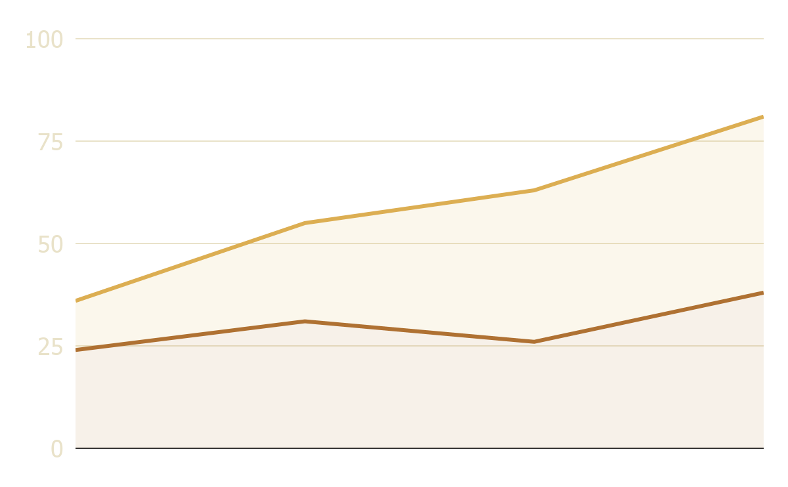
Customer Value Proposition
Erhöhte Kundenzufriedenheit
Erhöhte Kundenbindung
Verbessertes Image
Steigerung Neukunden
Kundenbindung
Kundengewinnung
Eine erhöhte Kundenzufriedenheit führt zu höherer Kundenbindung und spricht gleichzeitig Neukunden an

Slide 12
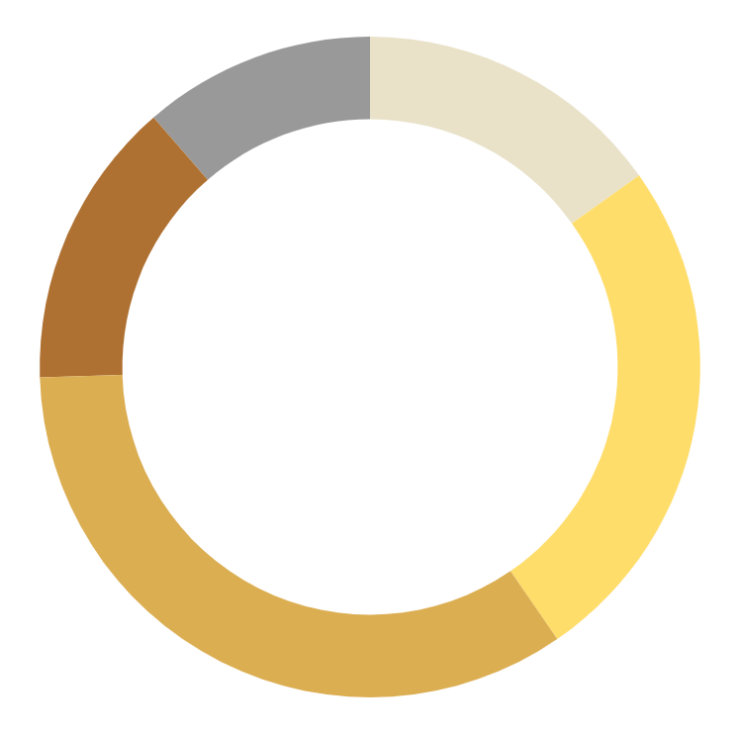
Produktentwicklung
Projekt
Modellierung & Konzeption
To Do
M & K
12.25%
15%
Analysen
Design & UI
14%
Programmierung
Analysen
12.5%
Design & UI
Programmierung
33.75%

Slide 13
3
Wirtschaftliche Analyse
Wettbewerb | Konkurrenz | Zielgruppe

Slide 14
Wettbewerbsanalyse
 | Stockrecom. | Bankberatung vor Ort | Trading Apps | Empfehlungs-abonnements | Direkte Konkurrenz
eigenes Depot
mobiler Zugriff
Empfehlungen
All-in-One
geringe kosten
gute UX
USP

Slide 15
SWOT
Stärken
Schwächen
Intuitive Bedienung
Beratung durch einzigartige KI
Neuartige Technik (wenig Vertrauen der Kunden)
Chancen
Risiken
Wachsende Datenquellen (Big Data)
Viel Konkurrenz

Slide 16
Kosten/Nutzen-Analyse
A. Aufwand
Senior Business Consultant | 10 BT | 11.200
Business Consultant | 20BT | 18.400
Reisekosten | 2,500 | 500
Software |  | 2.500
 |  | 32.600
B. Nutzen
Gewinn Neukunden |  | 21.500
USP |  | 7.800
Unternehmensimage |  | 5.000
Kundenzufriedenheit |  | 4.500
 |  | 38.800
C. Saldo aus Kosten/Nutzen |  | 6.200
+6.200 Euro
im ersten Jahr

Slide 17


Zielgruppenidentifikation
geringes Verständnis für Börsen und Wertpapiere
keine Motivation für Selbststudium
keinen Zugang zur Börse
kein Vertrauen in den unübersichtlichen Markt

Slide 18
Zielgruppenanalyse
Einkommen
Zeit
mittleres bis hohes Einkommen und Bildungsniveau
Berufstätige mit wenig Zeit für Recherche oder Beratungsterminen
Kenntnisse
Bedarf
Einsteiger im Aktienhandel ohne Vorkenntnisse
Einstieg in den Börsenhandel oder Portfolioüberwachung

Slide 19
Zielgruppen
Börsen-Interessierte
mittleres bis hohes Einkommen/Bildungsniveau
Sparer
Berufstätige mit wenig Zeit für Recherche und Beratungsterminen
Neuanleger mit wenig Börsenerfahrung

Slide 20
4
Produktspezifikation
Grundlage | Spezifikation | Funktion

Slide 21

Produktanforderungen
Risikodifferenzierung
Einstellung durch Fragenkatalog und Wahlmöglichkeit
ML-Prediction
Algorithmische Auswertung von News-Seiten
Zuverlässige Empfehlungen
Training des Algorithmus über erhobene Kennzahlen und historischen Daten
Notes:
Problemstellung
Kunde muss in der Lage sein, Risiko Vorliebe einzustellen
Ein Algorithmus soll Informationen von News-Seiten sammeln, diese sollen als Input verwendet werden, um eine ML-Prediction zu erzeugen
Es sollen Kennzahlen und historische Daten erhoben werden diese sollen zum Training des Algorithmus verwendet werden, um eine besseren Vorschlag zu erzeugen

Slide 22
Risikobestimmung
Kunde
Aktie
Anlagezeitraum
Testfragen
Volatilität
Anzahl Optionsscheine
Verhältnis Eigen/Fremdkapital
„Ich fahre gerne schnell mit dem Auto“
„Ich kann mich leicht anpassen, wenn finanziell etwas schief geht“
Notes:
Wie erfasst man die Risiko Vorliebe des Kunden?
Anlagezeitraum
Test aus Fragen (Micha du hast doch schon Fragen formuliert kannst du hier ein paar Bsp. Einfügen?)
Wie erfasst man das Risiko?
Kennzahlen von Aktien
Volatilität
Anzahl Optionsscheine
Verhältnis Eigen/Fremdkapital

Slide 23
ML-Prediction-News
Börsenpreise durch Angebot und Nachfrage bestimmt
Angebot und Nachfrage durch Personen bestimmt
Personen durch Medien beeinflusst
Modelle
Quellen
Datenbasis analysieren
Neuronale netze & SVM
Social Media
Financial News
Notes:
Wie kommen Börsenpreise zustande? → Durch Angebot und Nachfrage
Wie werden Angebot und Nachfrage beeinflusst? → Durch Personen
Wie werden Personen beeinflusst? → Durch Schlagzeilen-Medien (emotional) und/oder wissenschaftliche/analytische Medien (rational)
Welche Modelle sind geeignet?
Datenbasis verstehen und analysieren
Neuronale Netze support-vector-machines
Welche Datenquellen sollte man nutzen?
Social Media
Reddit
Twitter
Financial News
News-API
New York Financial Times

Slide 24
Kennzahlen und historische Daten
Bid
Ask
BookValue
Verkaufspreis
Kaufpreis
Buchwert zum Bilanzstichtag
shortRatio
regularMarketVolume
Beta
Anzahl Leerverkäufe in Bezug auf das tägl. Handelsvolumen
tägliches Handelsvolumen
monatliche Preisänderung im Vergleich zum SP500
Rating
forward PE
Kreditwürdigkeit des Unternehmens bewertet von Ratingagenturen
erwartetes Verhältnis von Preis und Gewinn in der nächsten Bilanz
Yahoo Finance API

Slide 25
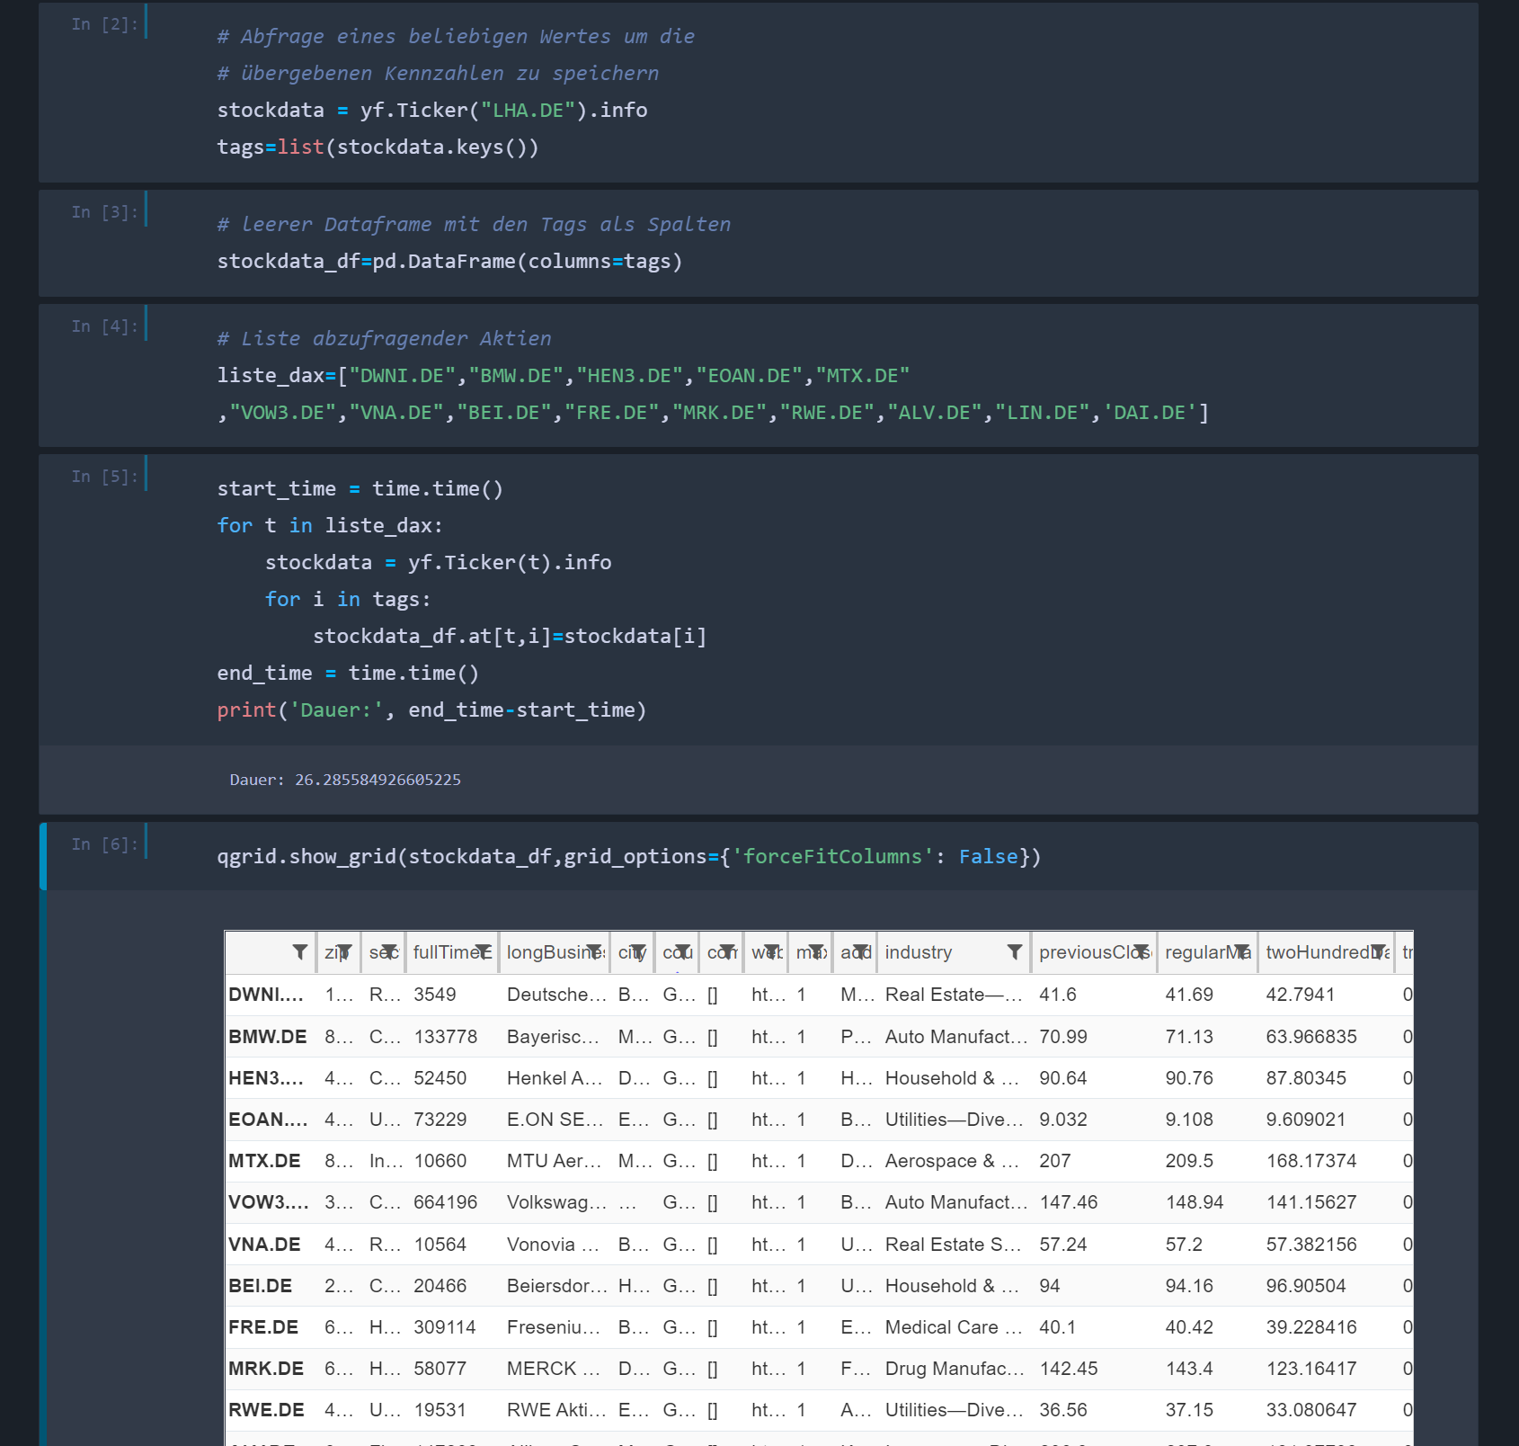

Slide 26
Use Case: ML Portfolioempfehlung
1. | Ziel | Aktienempfehlung für Kunden
2. | Vorbedingung | Börsendaten, Newsdaten, Individuelle Risiko Präferenzen
3. | Nachbedingung Erfolg | Vom Kunden gewünschte Anzahl an Aktienempfehlungen in absteigender Reihenfolge nach Empfehlungsgrad
4. | Nachbedingung Fehlschlag | Error Message, je nach aufgetretenem Fehler (bspw. Kann nicht auf Datenbank zugegriffen werden, Kunde hat noch keinen Account, usw.)
5. | Akteure | Börse, Kunde
6. | Auslösendes Ereignis | Login des Kunden in der App

Slide 27
Produktkomponenten
ML News Algorithmus
Datenquellen
App/ Userschnittstelle
Datenbasis
Script
Notes:
ML News Algorithmus
Datenbasis
Datenquellen
Script
Extraktion
Transformation/ Bereinigung
Load in die Datenbank
App / Userschnittstelle

Slide 28
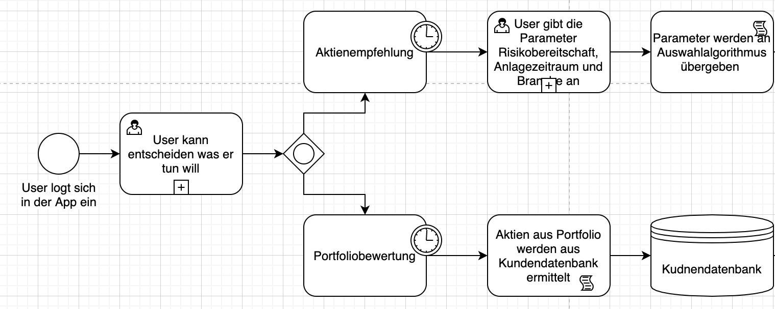
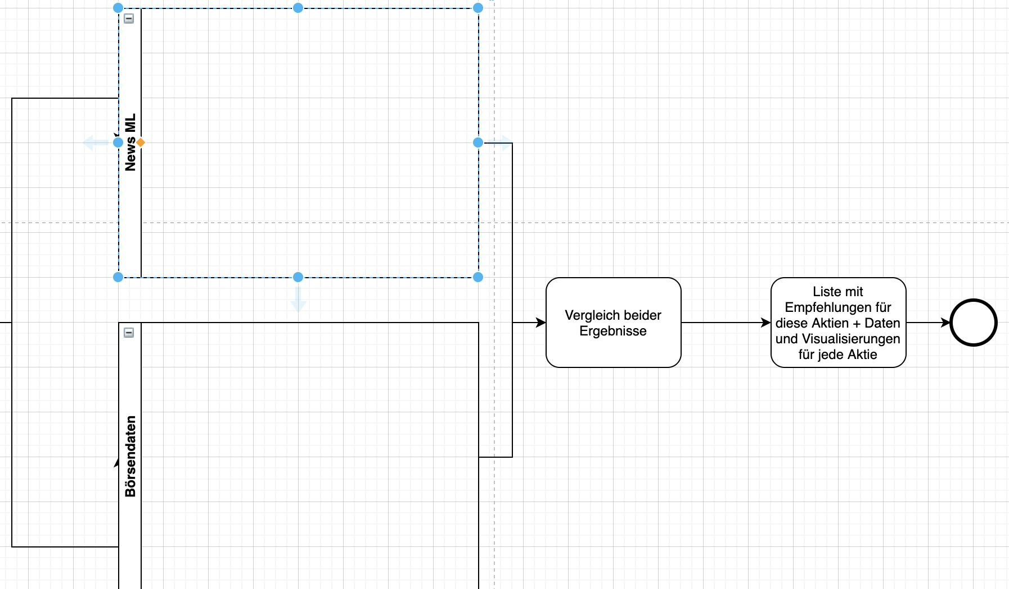
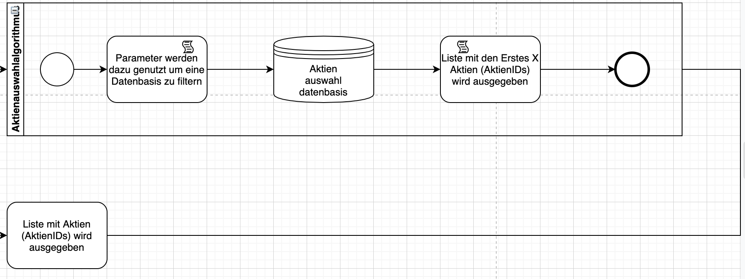
BPMN

Slide 29
Backend
Extract
ML News
Datenbank
Transform
Sentiment Analyse
Load

Slide 30
ML News
News Trainingsdaten/Testdaten | SATURN | MARS | NEPTUNE
Aktienname | Veröffentlichungsdatum | Stimmung/ Aktienerwähnung etc | Anzahl der Beiträge (Estimate Reichweite) | Börsenkurs X Tage nach Veröffentlichung
Alphabet | 15.12.20 | positiv | 20 | 6%
Alphabet | 01.12.20 | positiv | 20 | 4%
Geeignetes Modell, Training, Laufzeit
Notes:
Scjlüssel
Einganngsvariablen
Ausgangsvariablen
Herausforderungen:
Das geeignete Modell finden
Das Modell auf diesen Daten zu trainieren
Laufzeit, da es jeden tag neu berechnet werden muss

Slide 31
Datenbank
Mysql mit drei Tabellen, die auf einem Server läuft
Kundendaten
News Daten
Aktiendaten
Name
Passwort
Portfolio
Risiko Präferenzen
Headline
Datum
Quelle
Inhalt
Sentiment
Aktienname
Kennzahlen
Historische Daten
Datenbankgröße, Datenintegrität, Verschlüsselung
Notes:
Mysql mit drei Tabellen, die auf einem Server läuft:
Kundendaten
Name, PW, Portfolio (falls vorhanden), Risiko Präferenzen
News Daten
Headline, Datum, Quelle, Inhalt, Sentiment (wird mithilfe der Sentiment Analyse bestimmt)
Aktiendaten
Aktienname, hier kommen die Kennzahlen von Andreas auch noch mal rein
Herausforderungen:
Datenbank sollte so klein wie möglich bleiben
Integrität der Daten muss gewährleistet sein
Verschlüsselung

Slide 32
Sentiment Analyse
TextBlob
Pandas
Python
Numpy
matplotlib
Nachrichten bei Twitter werden auf Subjektivität und Polarität untersucht und einer Kategorie positiv, negativ oder neutral zugeordnet
Notes:
Python
Bibliotheken:
TextBlob
Pandas
Numpy and matplotlib
From Twitter we will then measure the subjectivity and polarity of a tweet from then we will identify the tweets as positive, negative and neutral

Slide 33
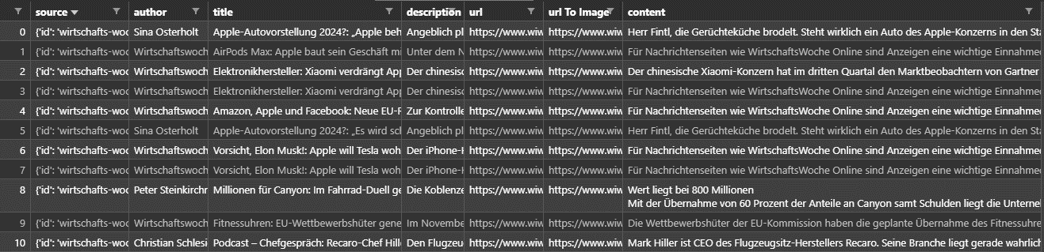
Extract
API Call antwortet mit JSON Object
JSON Object enthält alle News-Daten
Content wird auf 200 Zeichen und API Aufrufe auf 100 Artikel begrenzt

Slide 34

Extract
Twitter API
Zugriff auf Tweets, User, Trends, etc
Basis für News sind Twitter Accounts
Tweepy
Zugriff auf Twitter API
Usertweets in Information unterteilt
Analyse großer Datenmengen möglich
Qualität der Datengrundlage von gewählten Accounts abhängig

Slide 35
Transform
Datensondierung
Datenbereinigung
leere, unvollständige und unnötige Datensätze löschen
Daten aus verschiedenen Quellen homogenisieren
Strings mit unbekannten Zeichen oder Sprachen
in der Datenbasis unbekannte Aktiennamen
Zeitformate
Zahlenformate
Notes:
Leere, unvollständige und unnötige Datensätze löschen
Strings mit unbekannten Zeichen oder Sprachen
Aktiennamen die unserer Datenbasis unbekannt sind
Daten bereinigen (da wir mit verschiedenen Datenquellen arbeiten sind die Formate der Daten heterogen müssen aber homogen sein)
Zeitformate
Zahlenformate

Slide 36
Load
1. Namensermittlung der zu bearbeitenden Tabelle
2. Tabelle auf Bestand überprüfen
3. Überprüfung der notwendigen Maßnahme
4. Koordinaten der Zelle, Reihe oder Spalte ermitteln
Inkrementeller vs. Bulk Upload
Tabelle erstellen vs. erweitern
Alte Werten speichern vs. löschen
Notes:
Get the name of the table which has to be worked on
Does the Table exist already?
If yes then go to this table?
Else initialize this table
What has to be done?
update cell values
update rows
update columns
Get the coordinates of the cell/rows/columns which have to be updated
Herausforderungen:
Inkrementeller (nur um neue Elemente erweitern) vs Bulk upload (Tabelle einmal leeren und dann neu füllen)
Tabelle erstellen vs erweitern
Was mit alten Werten tun wenn Zellen geupdatet werden

Slide 37
5
User Interface
Registrierung | Portfolio | Empfehlung

Slide 38
Visualisierungsanspruch
Simple Struktur
Old but Gold
Konsistenz
intuitive Nutzung für Branchenfremde
Verwendung bekannter Bedienprinzipien
Vermeidung von Designbrüchen
Platzverwertung
Individualität
Maximale Übersicht
effiziente Visualisierung elementarer Funktionen
persönliche Risikoaversion und Alerts
Unterstützung von Zahlen und Daten durch Graphen

Slide 39
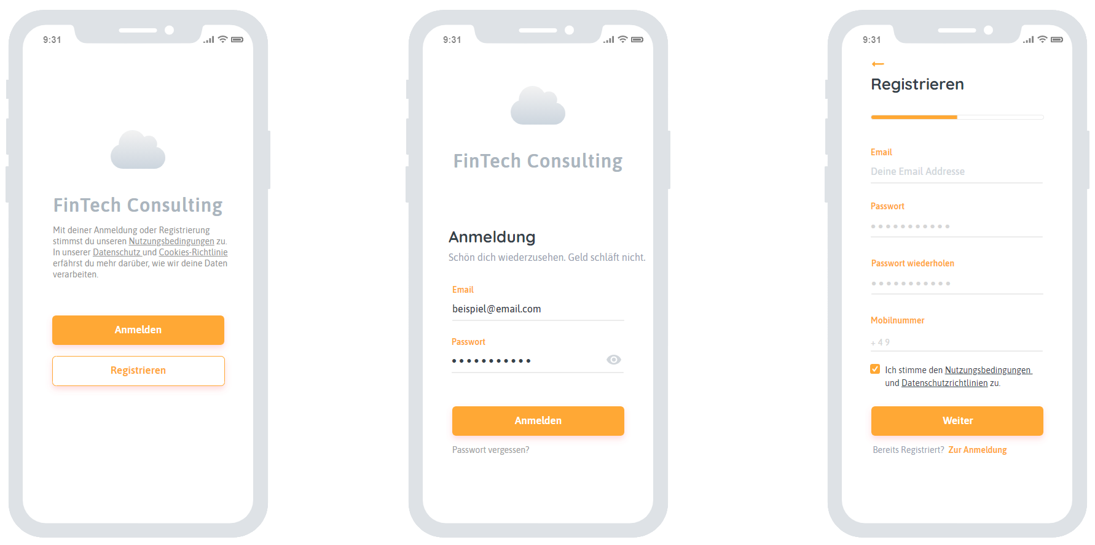
User Interface: Registrierung
Anmeldung
Registrierung

Slide 40
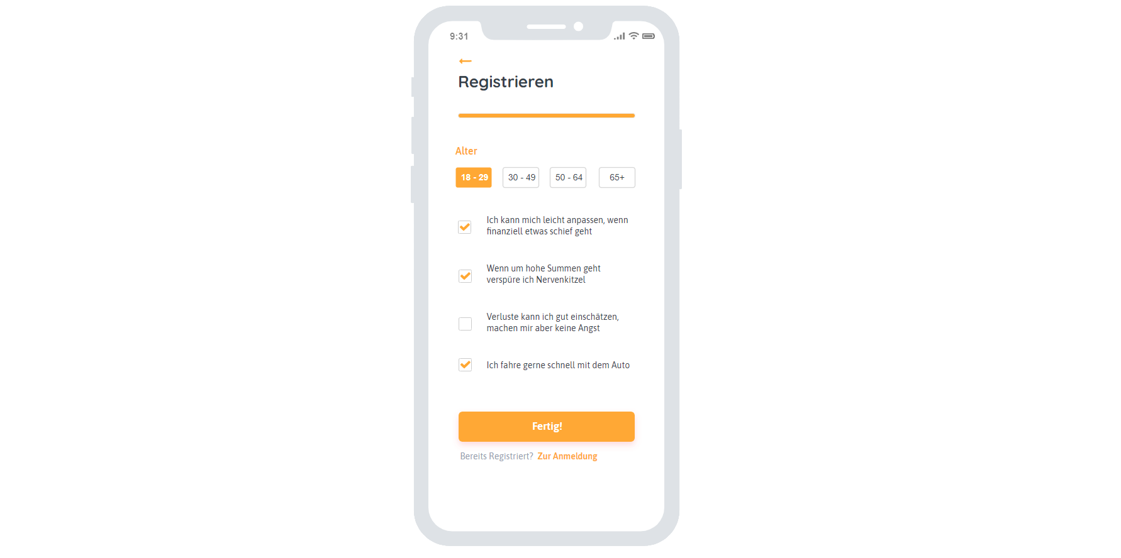
User Interface: Registrierung
Registrierung

Slide 41
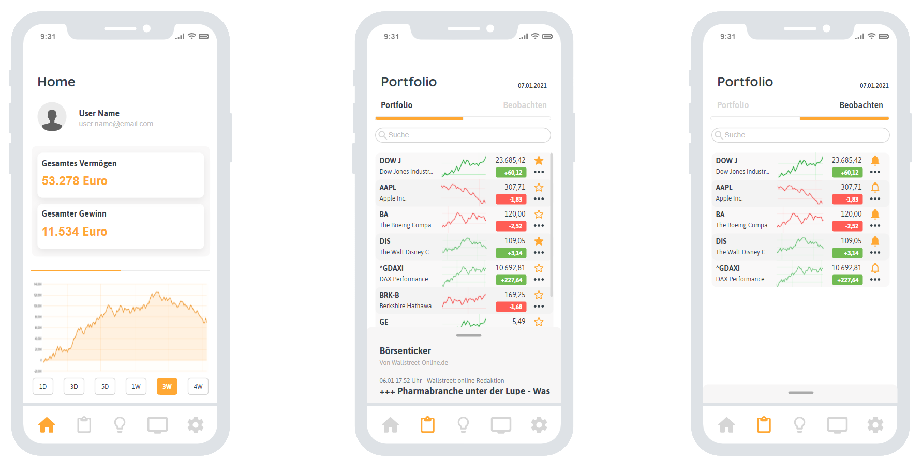
User Interface: Portfolio
Portfolio
Beobachten

Slide 42
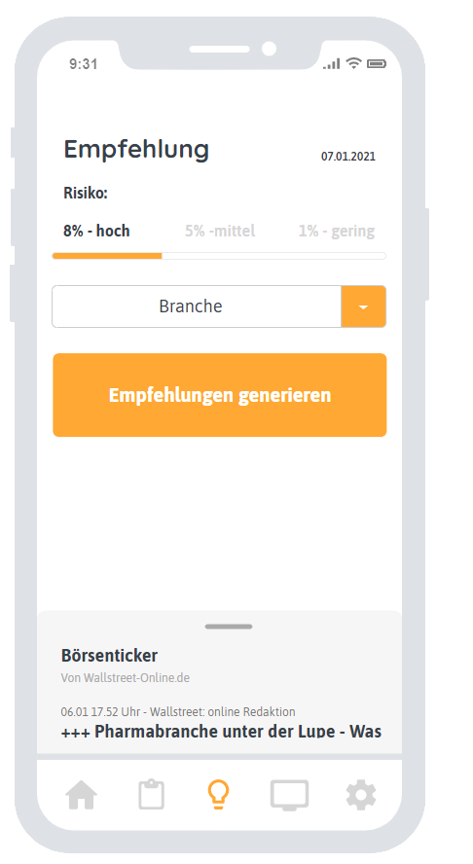
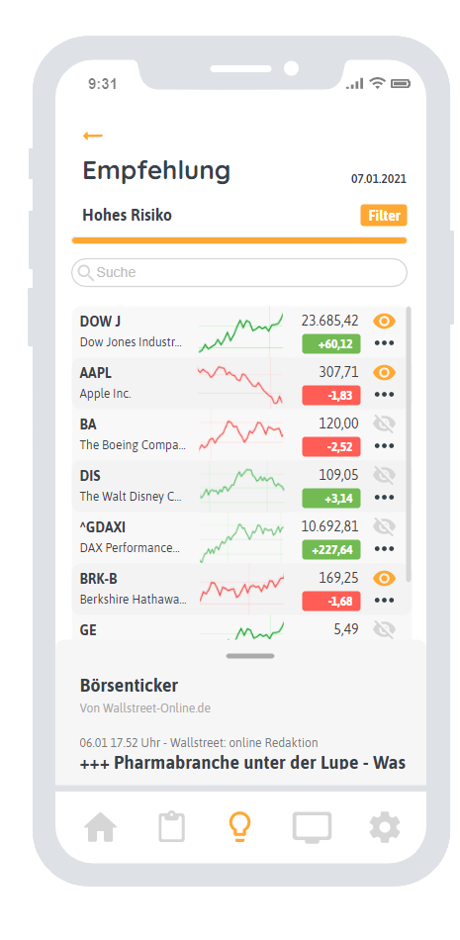
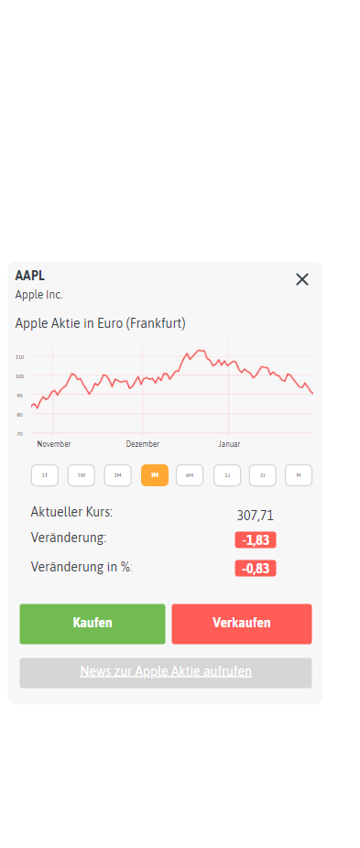
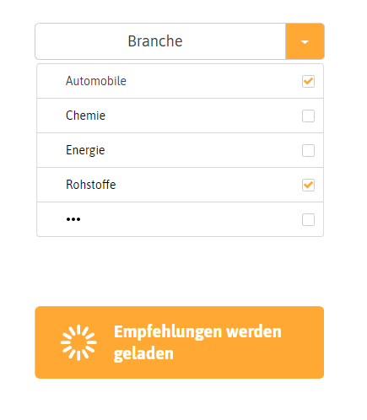
User Interface: Empfehlung
Empfehlung

Slide 43
6
Marketing
Marketingstrategie | Marketingmix

Slide 44
Marketingmix
Emotionen
Einfachheit
„Alles andere ist ein Kompromiss.“
Verständnis
Kampagnenthemen
Zuverlässigkeit
Neujahrsvorsatz
Schlicht und ausdrucksstark
Vermögensaufbau
Fear of Missing out
Vertrauen

Slide 45
Vertriebskanäle
Kunden werben Kunden
Search Engine Opt.
Paid Onlinemarketing
Belohnungssystem
Gutschrift Portfolio
Keywords
Tags
ASO
Social Media
Content Networks

Slide 46


Slide 47
